Slide 1
基于局部梯度能量的动态场景SLAM建图方法研究
SICHUAN UNIVERSITY OF SCIENCE & ENGINEERING

Slide 2
研究背景

Slide 3
目 录
C O N T E N T
01
研究背景
02
研究内容
03
中期总结

Slide 4
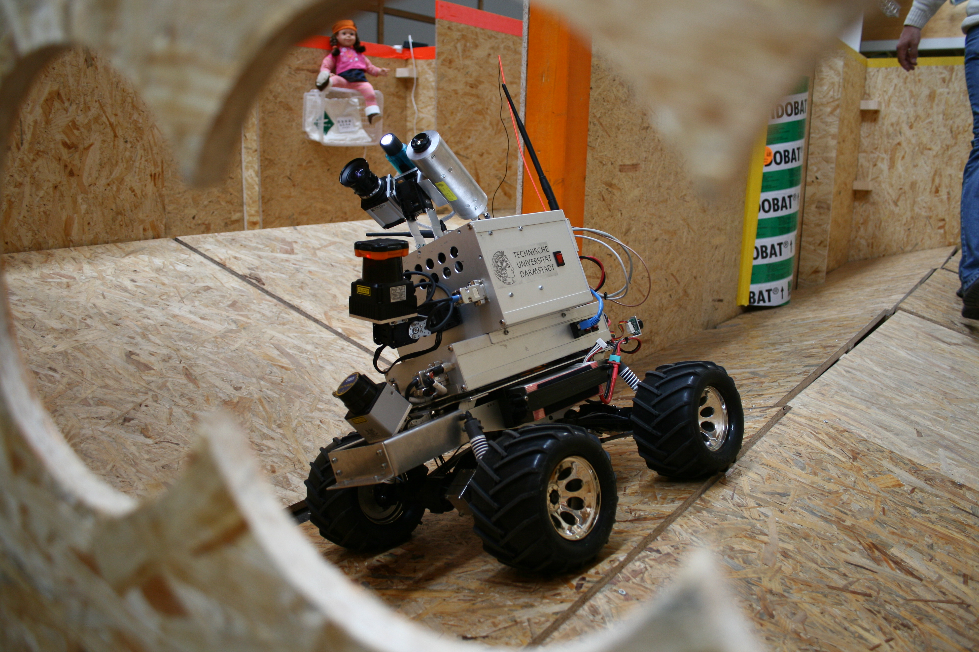

研究背景
同时定位与地图建图（SLAM） 是一种利用传感器在未知环境中同步估计自身位姿并构建环境地图的技术，广泛应用于移动机器人、无人驾驶和增强现实等领域。
机器人在未知环境中通过视觉 SLAM，利用相机连续获取的图像信息，实时估计自身运动并逐步构建环境地图，从而实现自主定位与环境感知，为后续导航与任务执行提供基础。
增强现实系统通过视觉 SLAM 实时估计相机位姿并构建环境的几何表示，将虚拟内容映射到统一的世界坐标系中，从而实现虚拟物体与真实场景的稳定对齐与自然交互。
图1在未知环境工作
图2增强现实

Slide 5
研究背景
视觉SLAM的两大分类：特征点法和直接法
图像
↓
特征提取（角点/线段）
↓
特征匹配
↓
位姿估计 + 建图
图像
↓
像素灰度对齐
↓
位姿估计
↓
稠密 / 半稠密建图
特征点
直接法

Slide 6
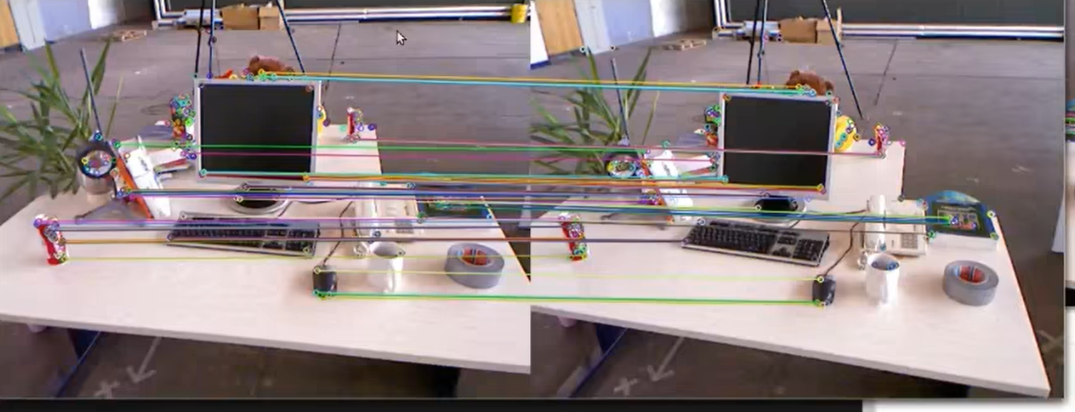
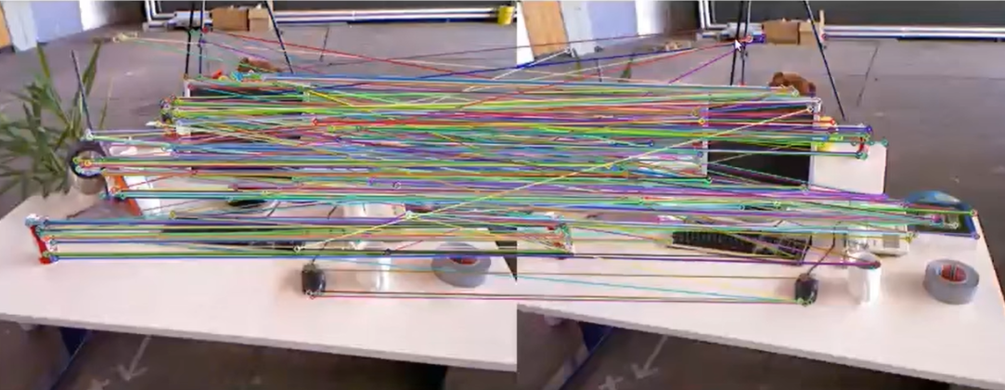
研究背景
基于特征点方法的视觉SLAM
通过在图像中提取离散、可重复的特征点，并在相邻帧或关键帧之间进行匹配，利用几何约束完成相机位姿估计与地图构建。

Slide 7
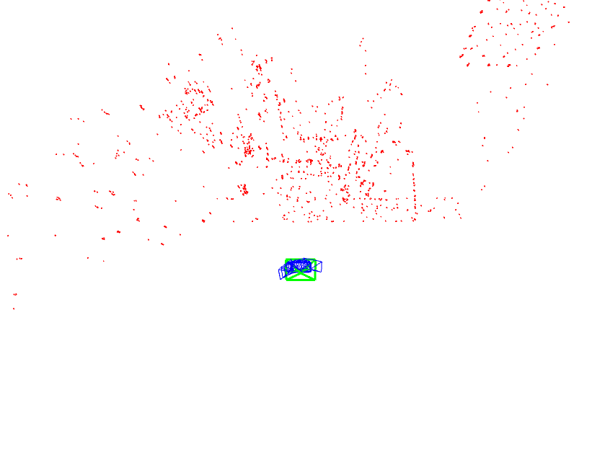
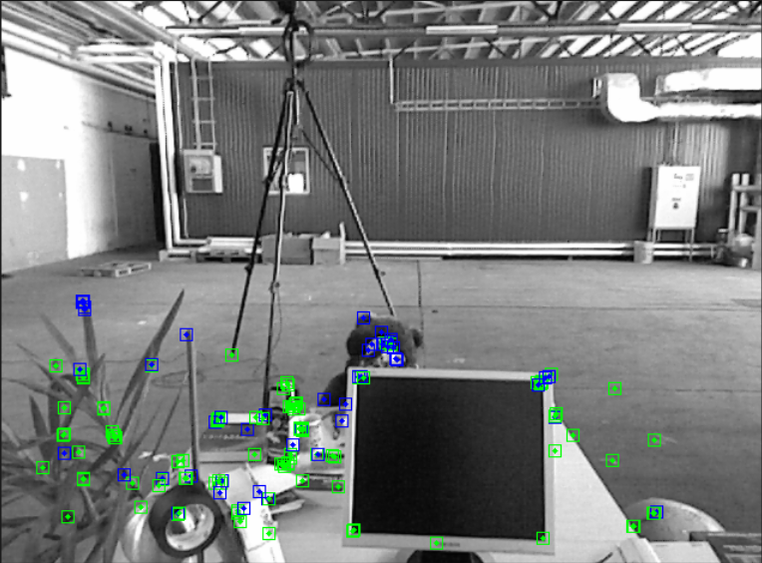
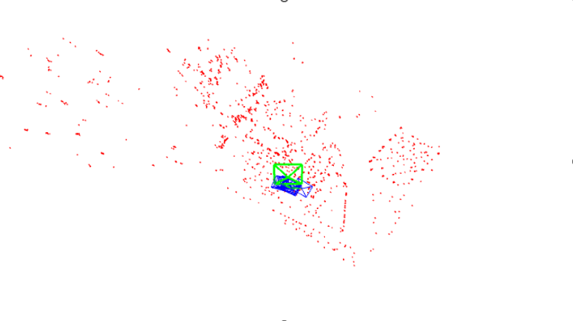
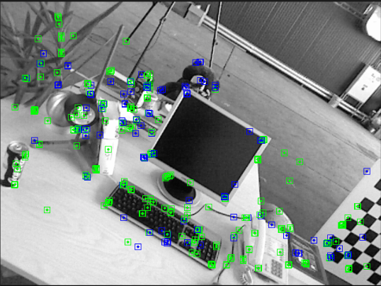
研究背景
特征点提取不够，因此需要特征点增强
特征点空缺

Slide 8
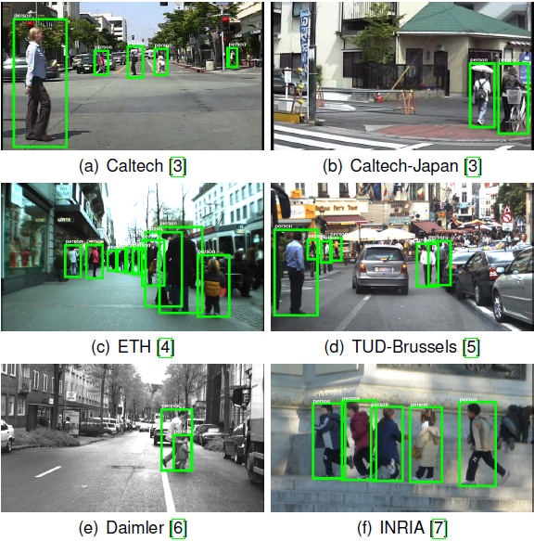
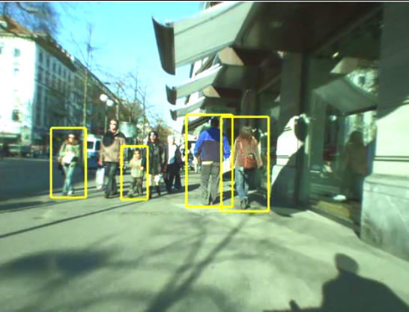
研究背景
挑战
特征在静态环境下表现很好，但在动态场景中，行人等动态目标会严重影响 SLAM 的稳定性
方法
语义分割 通过语义分割标记环境中的动态目标，避免其参与特征提取、匹配、位姿估计和建图

Slide 9
研究背景
研究点一
基于局部梯度能量约束的特征点增强方法研究
研究点二
基于语义分割的动态目标剔除与特征点优化方法

Slide 10
研究内容

Slide 11
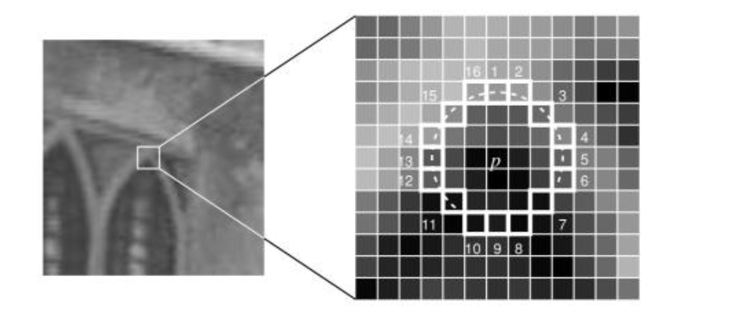
特征点概述
高效且准确的匹配出两个不同视角的图像中的同一个物体，是基于特征点SLAM的第一步。
特征点要求：辨识度高，稳定性好

Slide 12
FAST特征点的缺陷
FAST特征点：以当前像素为中心，检查半径为 3 像素的圆形邻域（共 16 个像素点）
特征点：图像当中具有代表性的部分
1可重复性
2可区分性
3高效

Slide 13
基于局部梯度能量的特征改进
图像金字塔
尺度不变性
特征点方向
特征点提取
旋转不变性
多叉树筛选
特征点分布均匀
新模块引入
能量梯度
刻画特征点局部信息

Slide 14
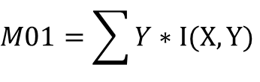
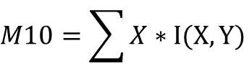
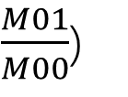
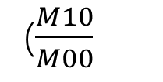
基于局部梯度能量的特征改进
计算特征点方向
给每一个 特征点分配一个主方向，从而让特征点描述子具备 旋转不变性。
$$M10=\sum{X}∗I(X,Y)$$
$\frac{M01}{M00}$)
($\frac{M10}{M00}$
$$M01=\sum{Y}∗I(X,Y)$$
重心
如果图像旋转了：
质心方向也会一起旋转
描述子跟着旋转
匹配仍然成立
亮点分布不均 → 质心偏向某个方向

Slide 15
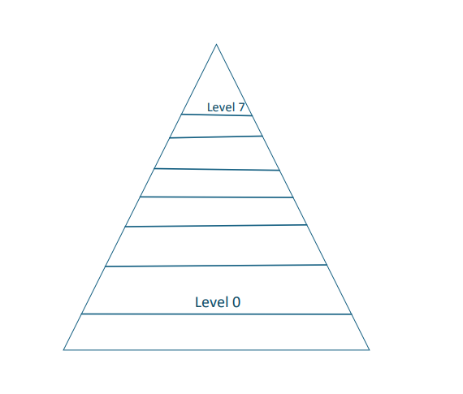
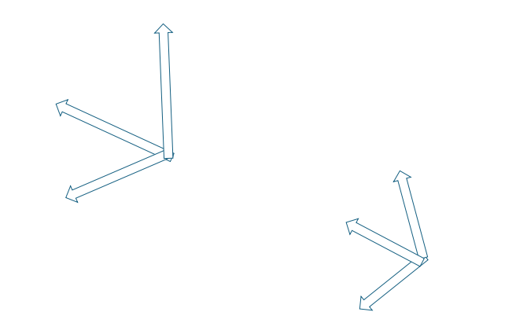
基于局部梯度能量的特征改进
图像金字塔
通过构建图像金字塔，在多尺度图像上检测 FAST 角点，从而弥补 FAST 原始方法缺乏尺度不变性的缺点。
层级 | scale | 尺寸（近似）
0 | 1.0 | 640×480
1 | 1.2 | 533×400
2 | 1.44 | 444×333
3 | 1.73 | 370×277
4 | 2.07 | 309×231
5 | 2.49 | 257×193
6 | 2.99 | 214×161
7 | 3.58 | 179×134
层级：8层
缩放因子：1.2
从“世界坐标系”变换到“相机坐标系”

Slide 16
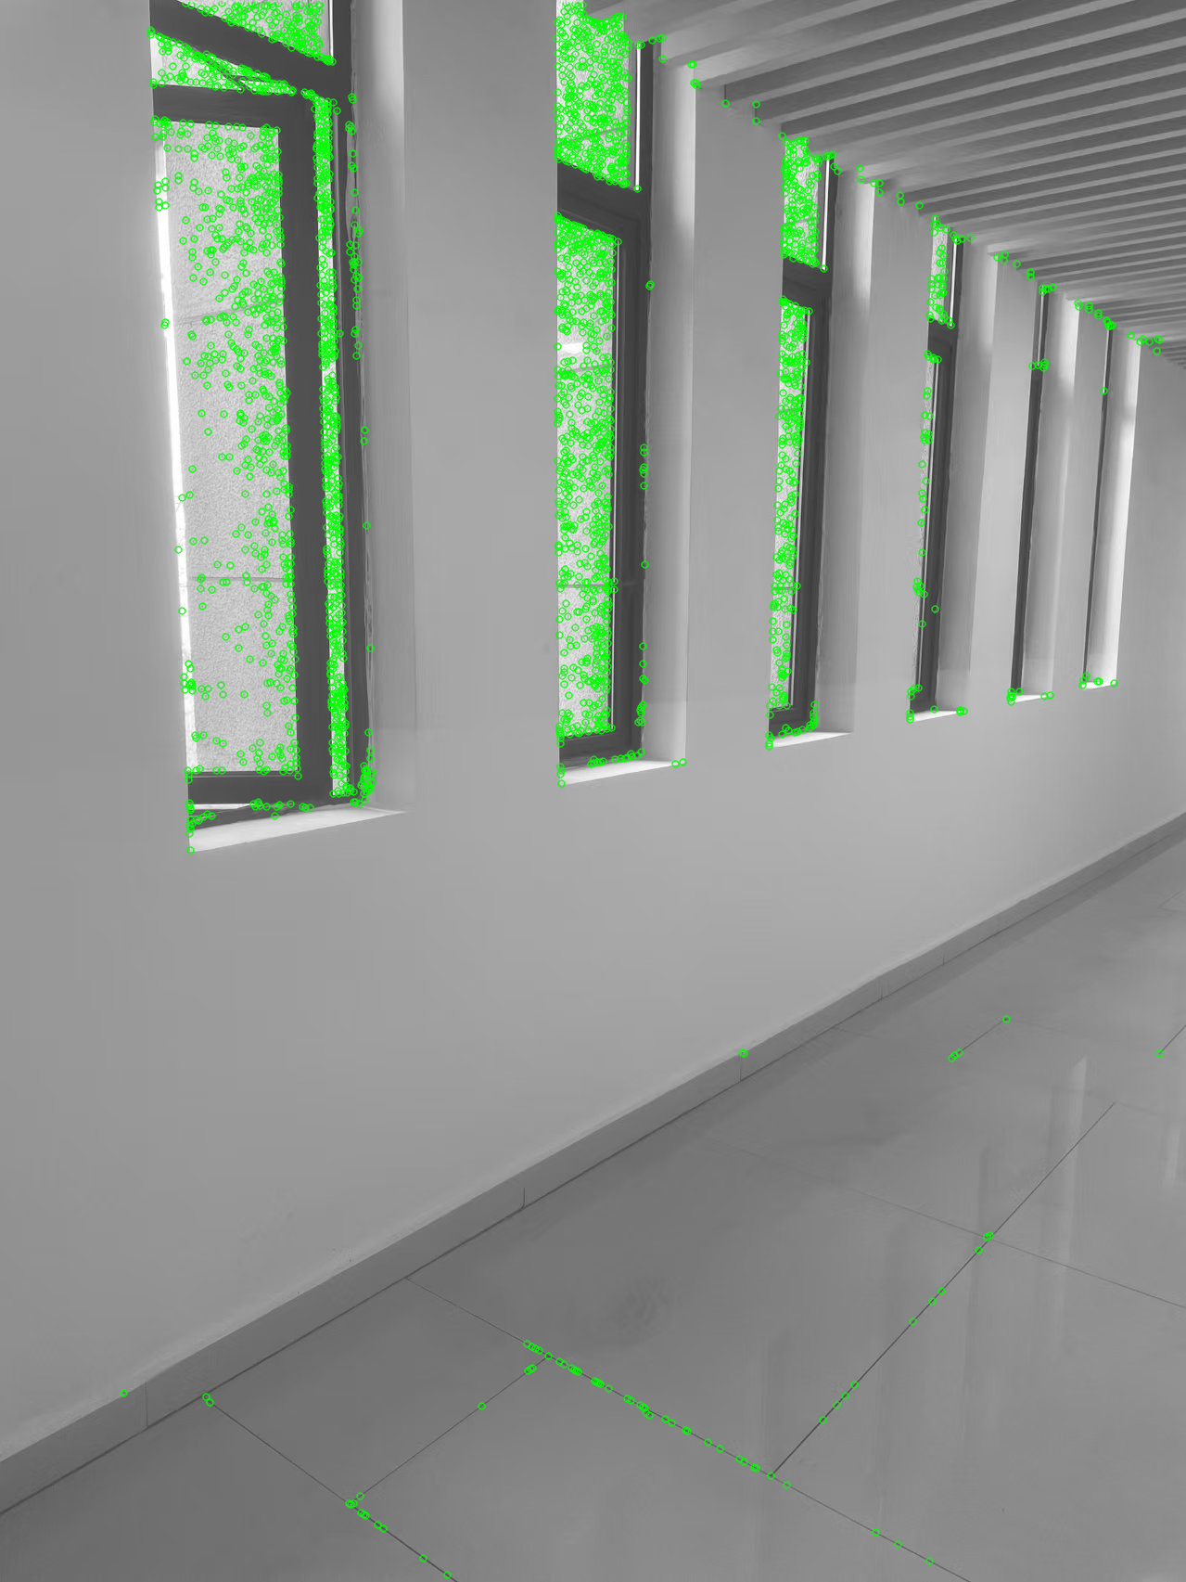
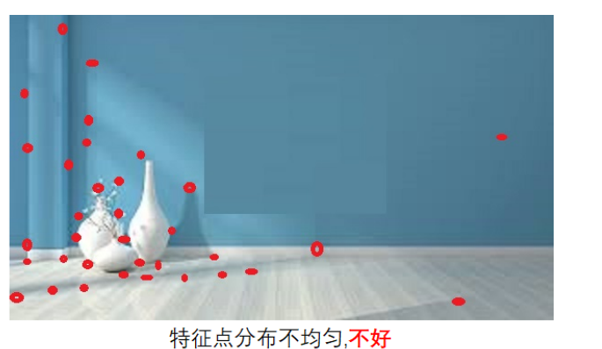
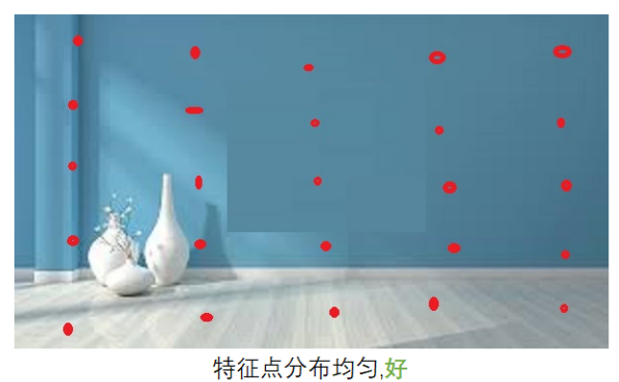
基于局部梯度能量的特征改进
特征筛选
通过多叉树筛选，让特征点分布更加均匀
哪里纹理强，哪里角点就爆炸
多尺度金字塔假设特征点在空间上相对均匀

Slide 17
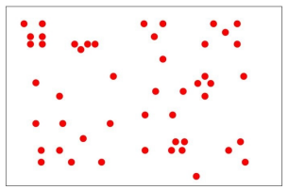
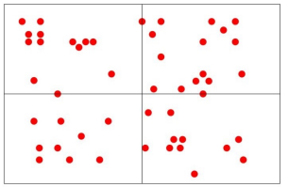
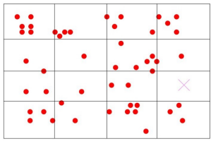
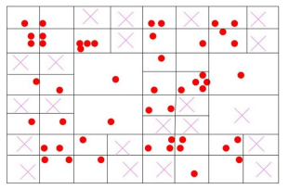
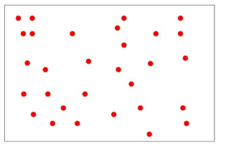
基于局部梯度能量的特征改进
特征筛选
通过多叉树进行特征点筛选，让特征点分配更加均匀
Step2.第一次分裂
1node分裂为4个node
Step3.第二次分裂
Step1.只有一个node
Step4.第三次分裂
Step5.第四次分裂
缺点：特征点缺少的情况下，筛选的特征点辨识度不够高

Slide 18
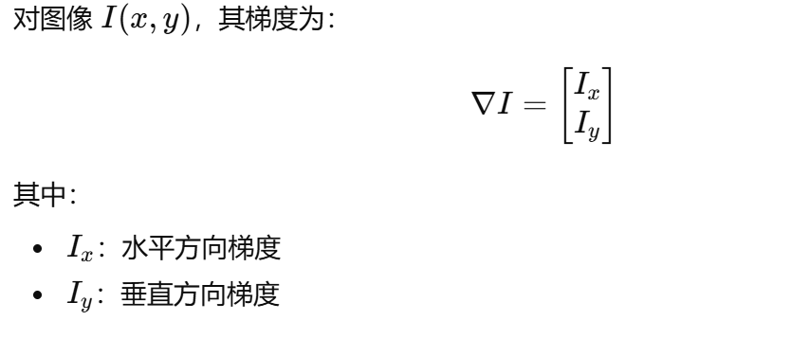
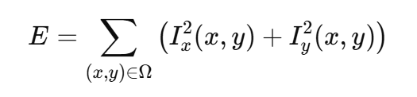
基于局部梯度能量的特征点改进
研究点一：基于局部梯度能量的特征点改进
利用梯度信息刻画角点邻域的结构复杂度和信息量，从而提升特征点的判别能力
在以特征点为中心的局部邻域 $Ω$内，定义梯度能量为：
我们的思路：引入局部能量梯度，再特征点分配均匀的基础上，让特征点区分性更好

Slide 19
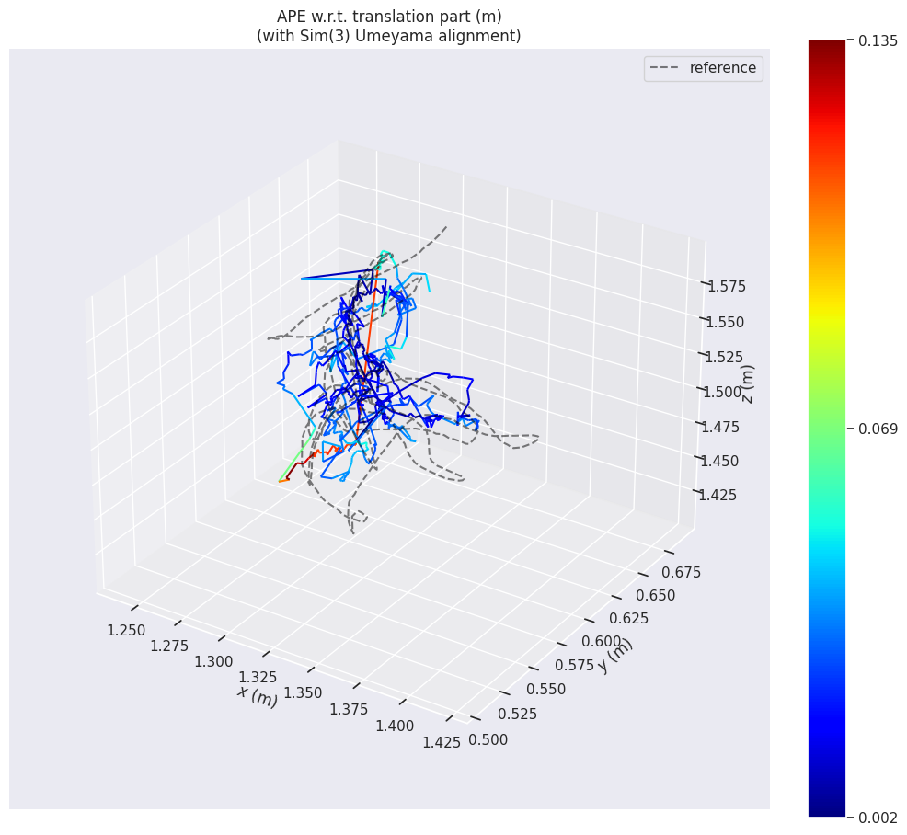
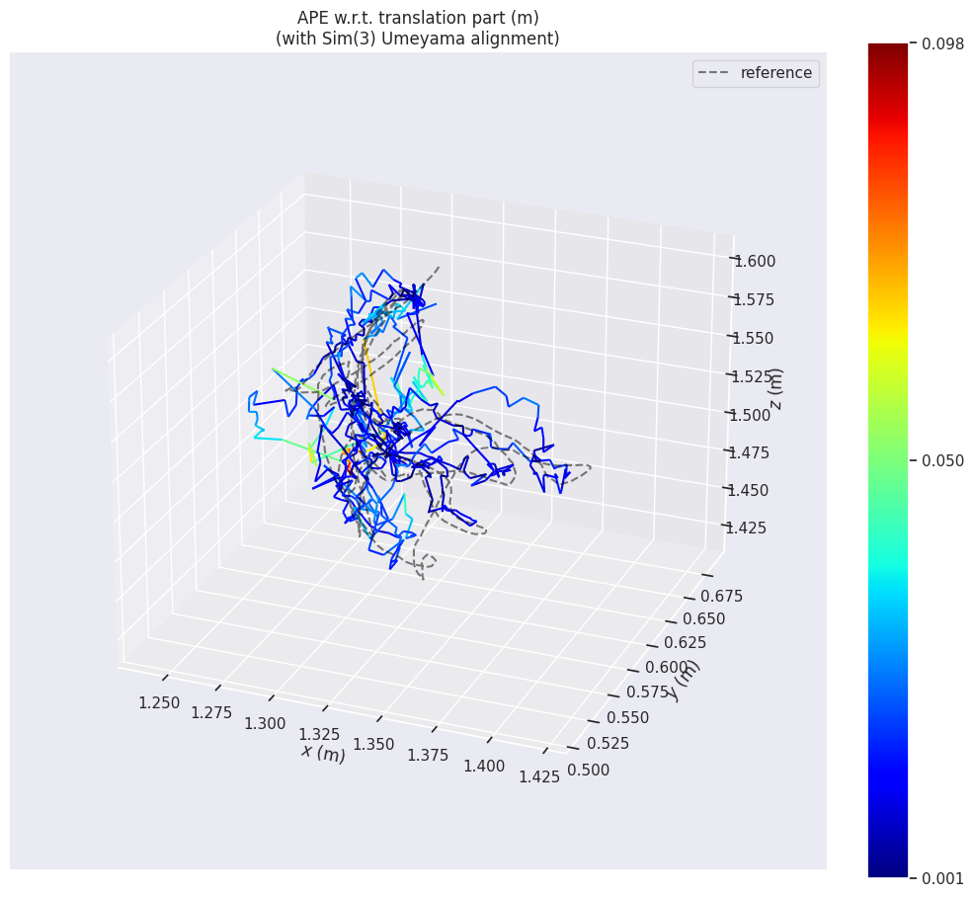
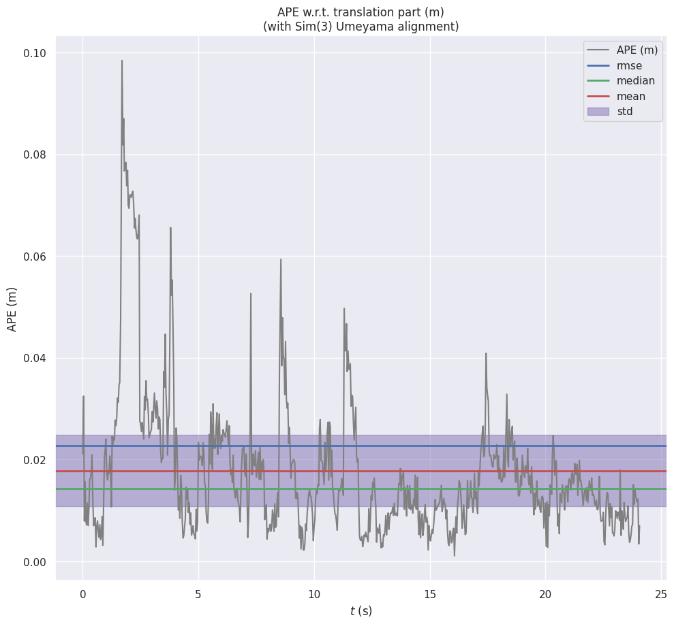
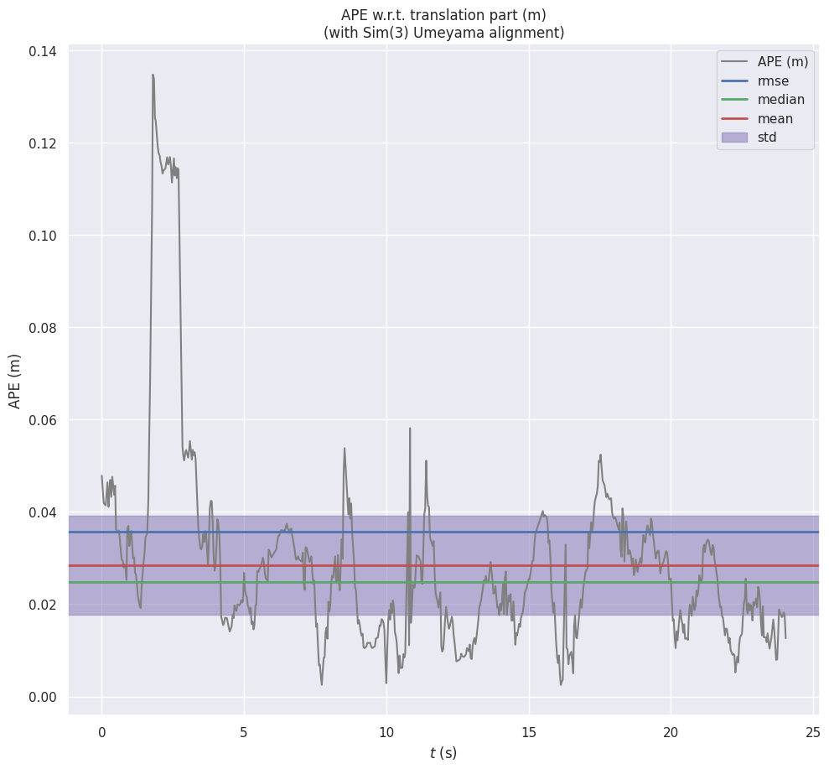
基于局部梯度能量的特征点改进
指标 | 上一组 | 本组
最大 APE | 0.135 m | 0.098 m
Mean | 0.028–0.030 m | 0.017–0.018 m
Median | 0.024–0.026 m | 0.013–0.014 m
RMSE | 0.035–0.037 m | 0.022–0.023 m
Std | 0.02–0.04 m | 0.01–0.02 m

Slide 20
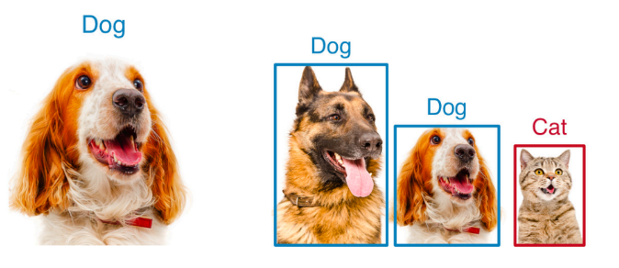
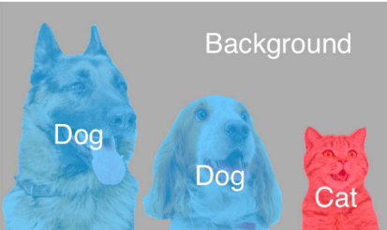
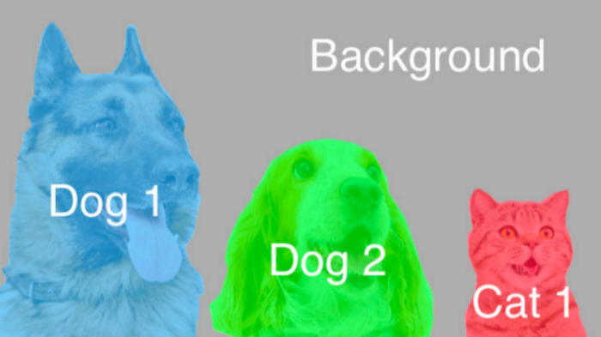
研究点二
语义分割为每一个像素打上标签
目标检测
语义分割
实例分割

Slide 21
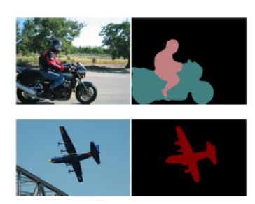
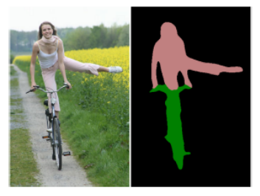
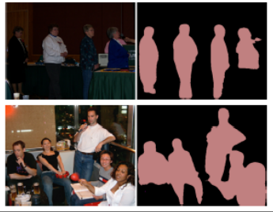
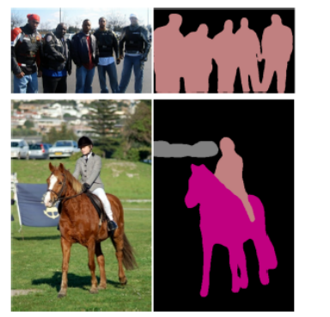
研究点二

Slide 22
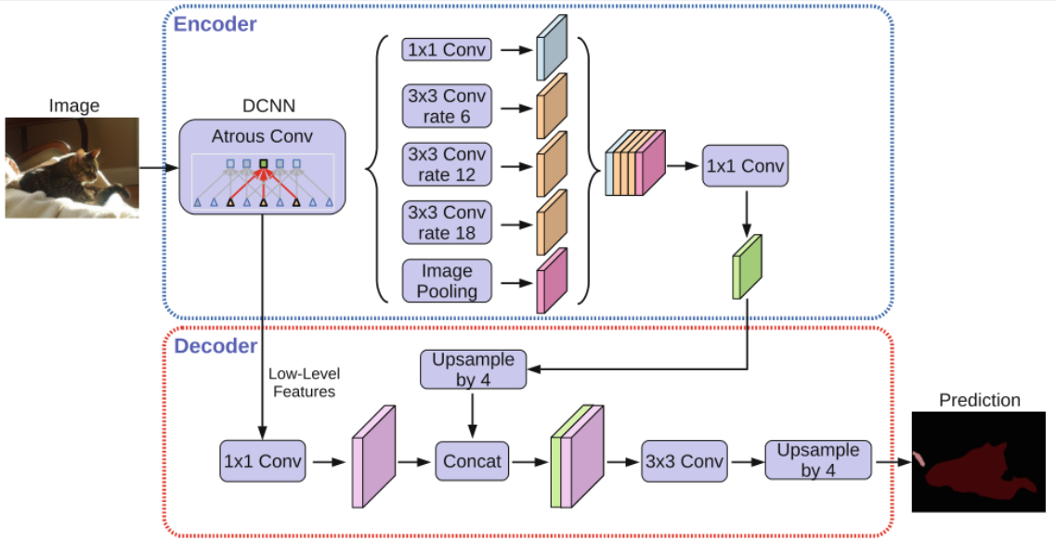
研究点二
DeepLab v3 网络结构
负责 语义理解
负责 边界细化

Slide 23
研究点二
整体框架
输入图像
↓
语义分割（像素级分类）
↓
动态区域剔除
↓
特征提取与匹配
↓
位姿估计与地图构建

Slide 24
中期总结

Slide 25
中期总结
在思想政治上，积极的向党组织靠拢，拥护中国共产党的领导。认真学习马克斯列宁主义、毛泽东思想、邓小平理论、科学发展观、习近平新时代中国特色社会主义思想。在校期间主动加强了对政治理论知识的学习，切实地提高了自己的思想认识。
在组织纪律方面，严格遵守学校相关规章制度，不做违纪违规违法的事。

Slide 26
中期总结
课程名称 | 成绩 | 课程名称 | 成绩
中特 | 76 | 线性系统理论 | 76
自然辨证法 | 87 | 机器人控制技术 | 84
英语（专硕） | 77 | 机器学习 | 60
工程伦理 | 84 | 最优控制与状态估计 | 73
人工智能 | 92 | 论文写作指导 | 73
数理统计与数据分析 | 70 | 控制工程实践 | 85
矩阵论 | 79
平均成绩

Slide 27
中期总结
时间 | 名称 | 奖项
2025年 | 第二十届中国研究生电子设计竞赛 | 省级一等奖

Slide 28
感谢各位老师观看

